Slide 1
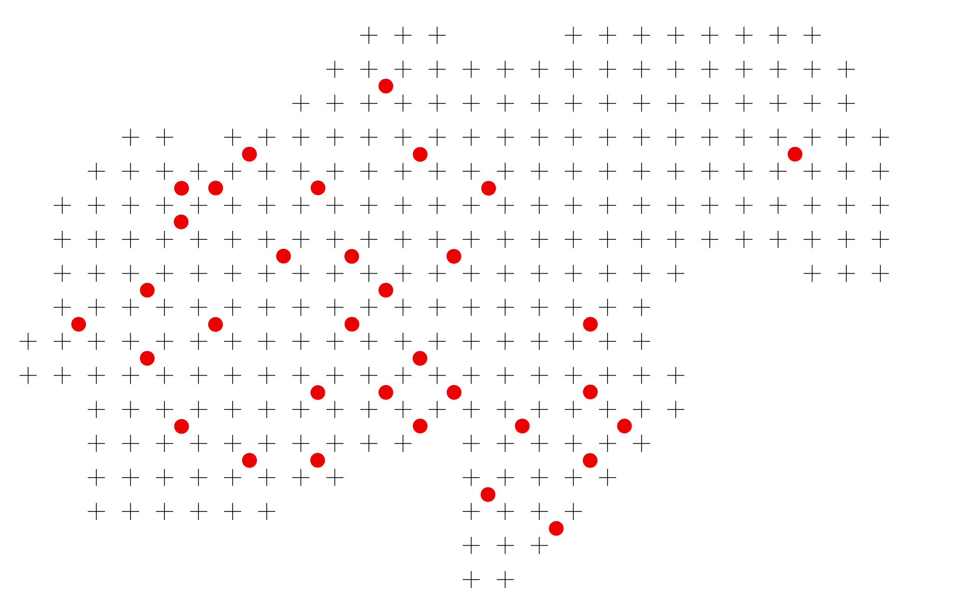
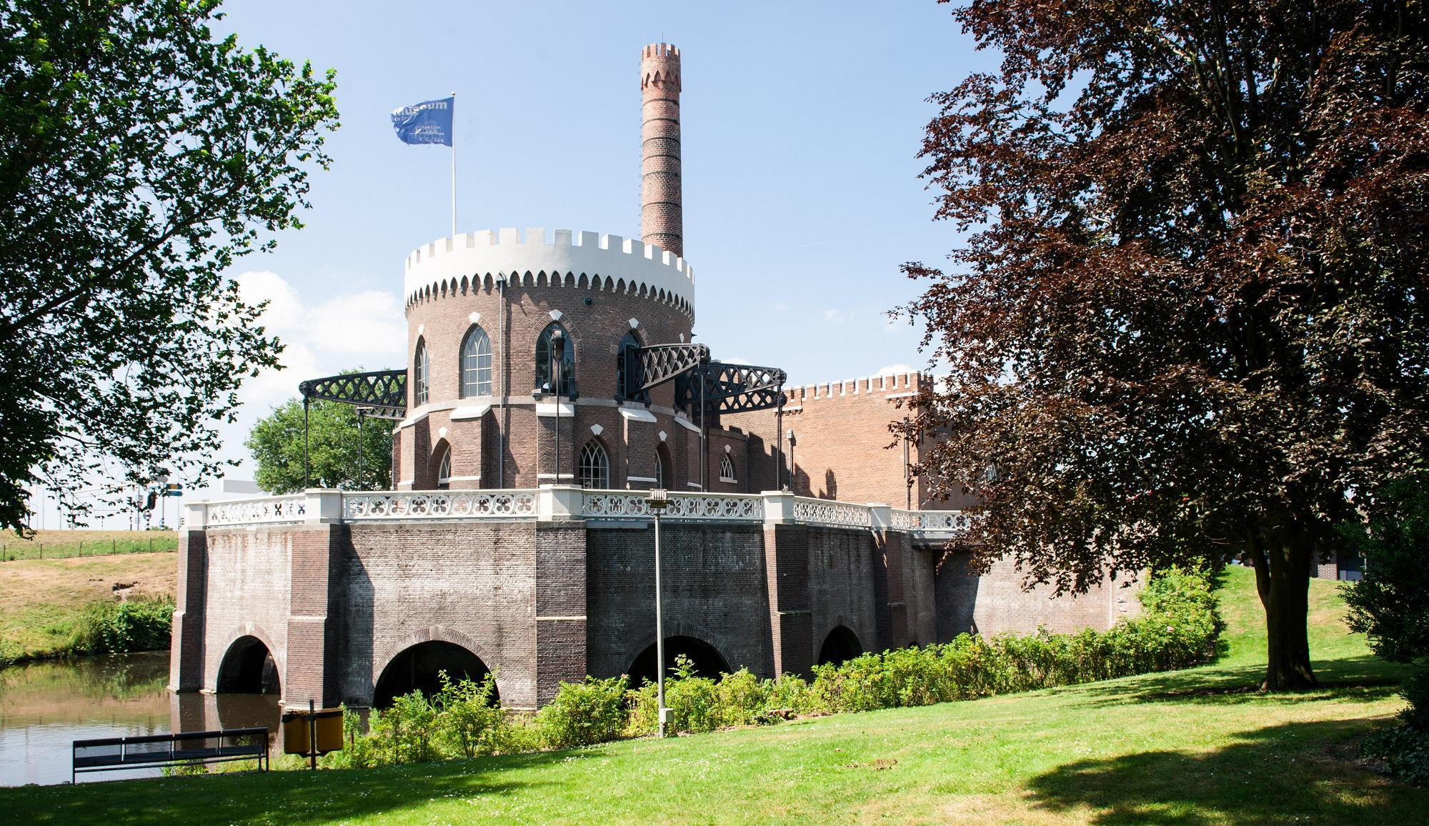
Henri L.F. de Groot
E: h.l.f.de.groot@vu.nl
Juli 2023
Economische Verkenningen MRA 2023

Slide 2
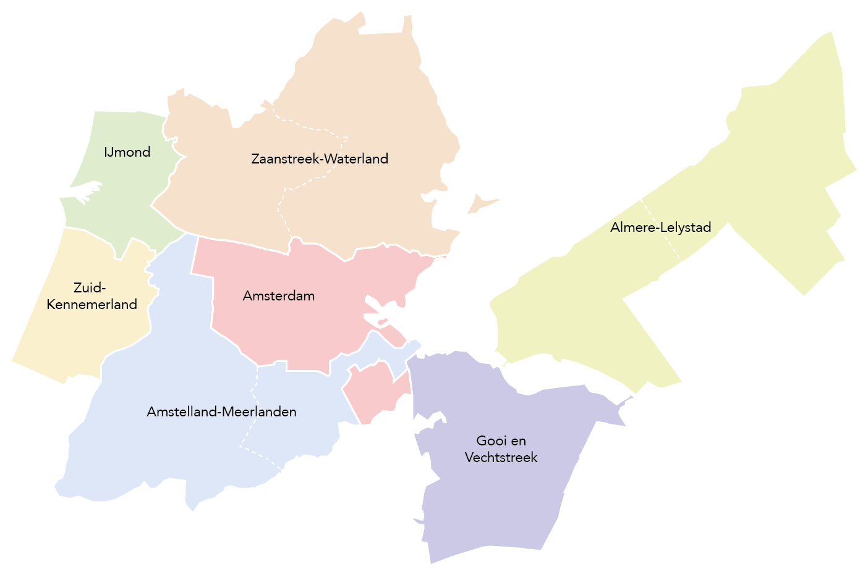
Deelregio’s MRA

Slide 3
Kerngegevens Metropoolregio Amsterdam

Slide 4
1 De MRA in vogelvlucht

Slide 5
Figuur 1.1 Brede welvaart: afruilen in het hier en nu

Slide 6
Figuur 1.2 Brede welvaart in de MRA, 2020

Slide 7
Figuur 1.3 Na krachtig herstel economie volgt lager groeitempo in 2023 en 2024

Slide 8
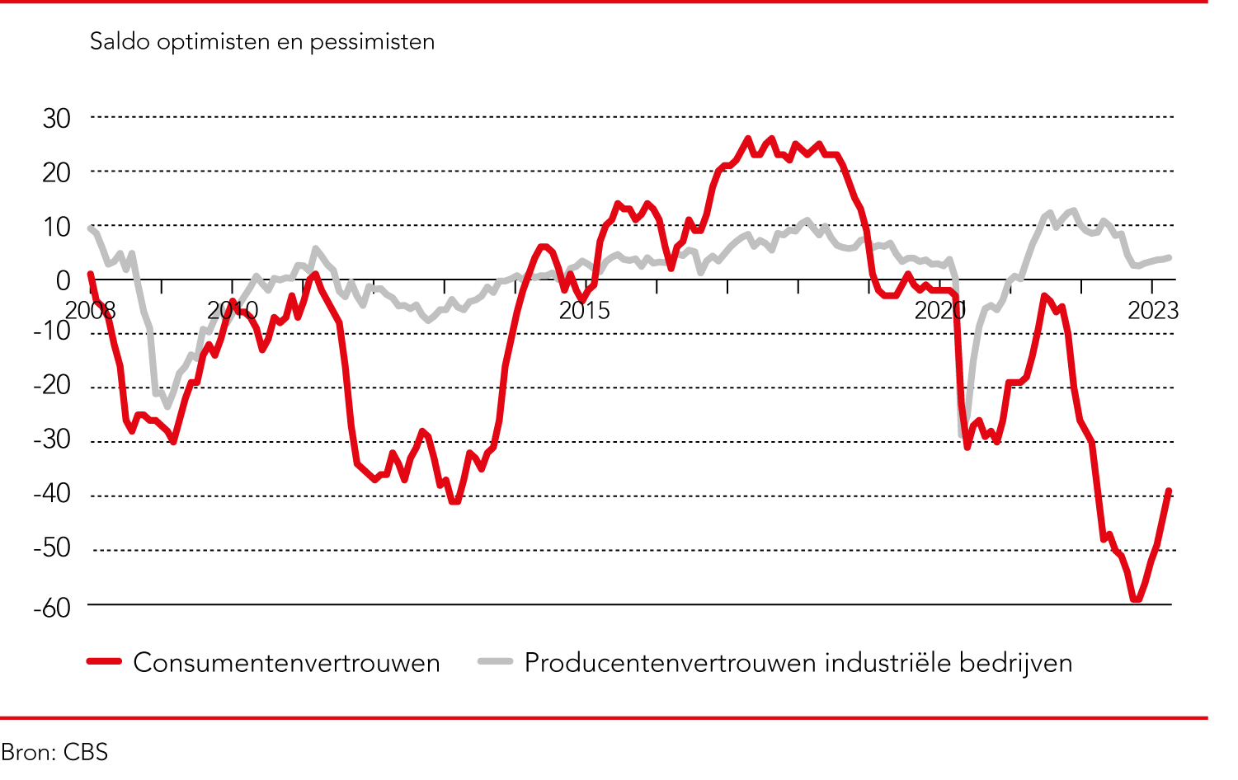
Figuur 1.4 Oorlog, hoge energieprijzen en inflatie stemmen consumenten pessimistisch

Slide 9
Figuur 1.5 Forse prijsstijgingen maken leven structureel duurder in 2022

Slide 10
Tabel 1.1 Huishoudens in armoede en inkomensongelijkheid in deelregio’s van de MRA

Slide 11
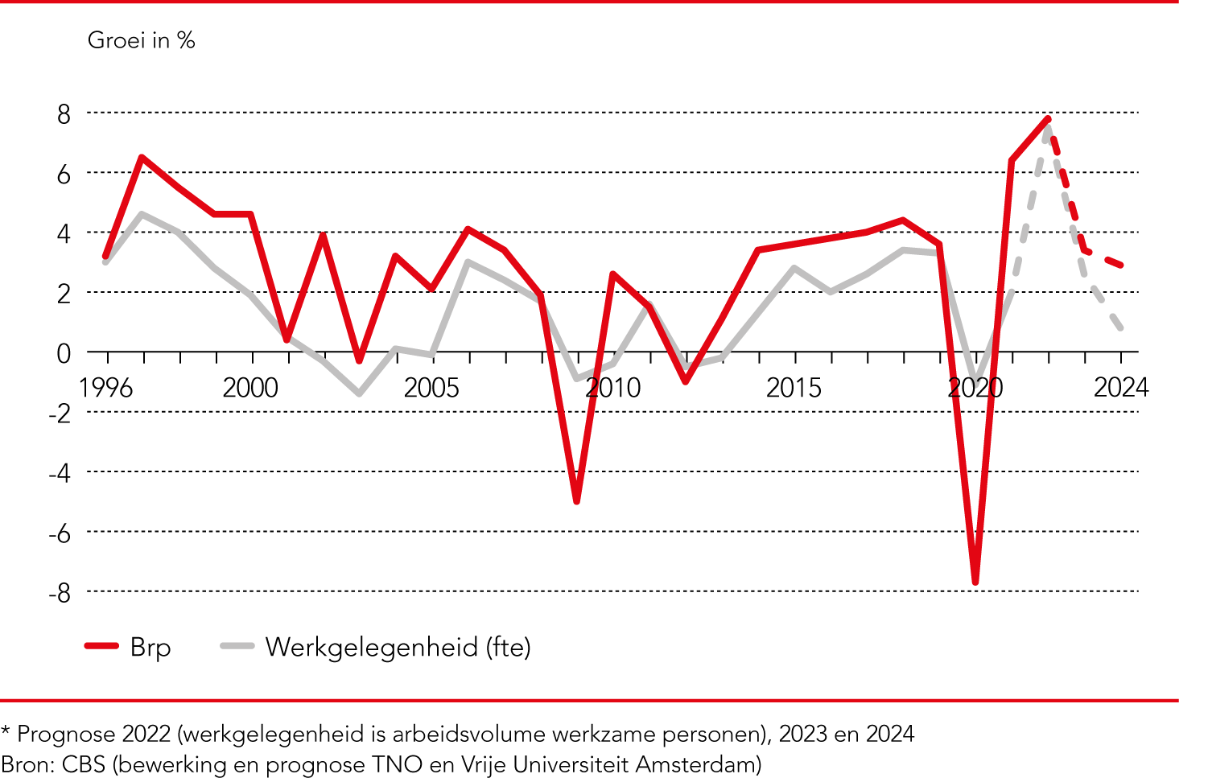
Figuur 1.6 Groeitempo brp en werkgelegenheid MRA loopt terug in 2023 en 2024

Slide 12
Figuur 1.7 Arbeidsvolume zelfstandigen nam verder toe tijdens coronapandemie

Slide 13
Figuur 1.8 Grote sectorale groeiverschillen in de MRA

Slide 14
2 Bevolking en arbeidsmarkt

Slide 15
Figuur 2.1 Door arbeidsmarktkrapte neemt het aantal werklozen en niet-actieven af

Slide 16
Figuur 2.2 Na de coronacrisis kende de MRA de hoogste vacaturegraad ooit

Slide 17
Tabel 2.1 Bevolkingsgroei MRA naar regio en periode

Slide 18
Figuur 2.3 Bevolkingsgroei in MRA steeds meer gedreven door buitenlands migratiesaldo

Slide 19
Figuur 2.4 Bruto-arbeidsparticipatie groeit relatief sterk in 2022

Slide 20
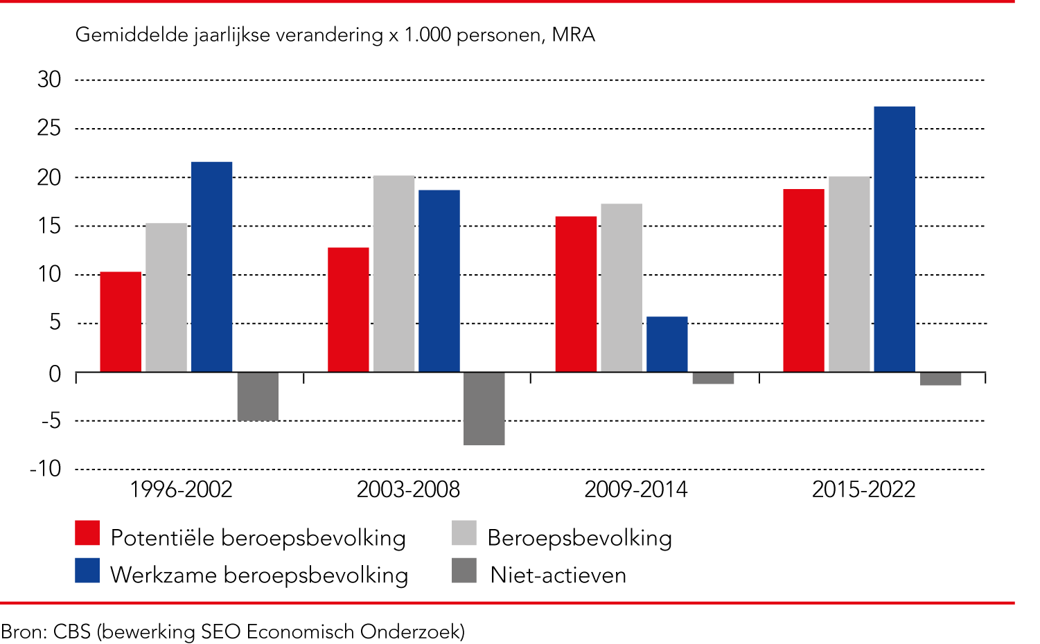
Figuur 2.5 Werkzame beroepsbevolking groeit sneller dan de potentiële beroepsbevolking

Slide 21
Figuur 2.6 Bruto-arbeidsparticipatie in MRA steeg in 2022 in alle leeftijdsgroepen

Slide 22
Figuur 2.7 Beroepsbevolking MRA steeds meer hbo/wo opgeleid

Slide 23
Figuur 2.8 Arbeidsparticipatie niet-westerse inwoners MRA maakt een inhaalslag

Slide 24
Tabel 2.2 Bruto-participatie, werkloosheid en niet-actieven naar achtergrondkenmerken, 2022*

Slide 25
Figuur 2.9 Aandeel zzp’ers MRA en Amsterdam gedaald tijdens coronapandemie

Slide 26
Tabel 2.3 Aandeel zzp’ers in MRA, Amsterdam en Nederland per sector, 2021

Slide 27
Figuur 2.10 Het onbenut arbeidspotentieel bestaat voornamelijk uit werklozen en werkenden die meer uren willen werken

Slide 28
Figuur 2.11 Deeltijdfactor ligt in MRA hoger dan landelijk, maar verschil wordt kleiner

Slide 29
Figuur 2.12 Werkloosheid nam in 2022 sterk af in zowel MRA als Nederland

Slide 30
Figuur 2.13 Werkloosheid basisopgeleiden varieert meer door conjunctuur

Slide 31
Tabel 2.4 Opbouw arbeidsaanbod naar opleidingsniveau in de MRA, 2022

Slide 32
Tabel 2.5 Verandering werkzame beroepsbevolking naar achtergrondkenmerken* in de MRA

Slide 33
Figuur 2.14 Woon-werkverkeer binnen de MRA en met overige delen van Nederland, 2020

Slide 34
Tabel 2.6 Omvang werkzame personen en werkzame beroepsbevolking, MRA, 2019-2020

Slide 35
3 Structuur en Concurrentiekracht

Slide 36
Tabel 3.1 Toegevoegde waarde in constante prijzen 2021 per sector
Tabel 3.1 Toegevoegde waarde in constante prijzen 2021 per sector

Slide 37
Figuur 3.1 Groei MRA vooral door concentratie hardgroeiende sectoren

Slide 38
Figuur 3.2 Verschil in werkgelegenheid door sectorale groei én sectorsamenstelling

Slide 39
Figuur 3.3 Sectorsamenstelling MRA leidt tot grotere groei toegevoegde waarde

Slide 40
Figuur 3.4 Groei werkgelegenheid MRA vooral dankzij Informatie en communicatie en Specialistische zakelijke diensten

Slide 41
Figuur 3.5 Sectoren met een hoge specialisatiegraad in de MRA importeren relatief veel

Slide 42
Figuur 3.6 Sectoren met een hoge specialisatiegraad in de MRA exporteren relatief veel

Slide 43
Tabel 3.2 Vestigingen naar bedrijfsgrootte van aantal werknemers, 2021
Tabel 3.2 Vestigingen naar bedrijfsgrootte van aantal werknemers, 2021

Slide 44
Figuur 3.7 Historisch laag aantal faillissementen neemt sinds corona nauwelijks toe

Slide 45
Figuur 3.8 In de meeste MRA-sectoren startten veel meer nieuwe vestigingen dan er stopten

Slide 46
Figuur 3.9 Vooral meer nieuwe vestigingen in Specialistische zakelijke diensten

Slide 47
Tabel 3.3 Arbeidsproductiviteit per sector MRA

Slide 48
Figuur 3.10 Vooral sinds kredietcrisis groeit arbeidsproductiviteit MRA sneller dan landelijk

Slide 49
Figuur 3.11 Arbeidsproductiviteitsgroei hangt samen met economisch belang sectoren MRA

Slide 50
Figuur 3.12 Arbeidsproductiviteit fluctueert meer met conjunctuur in MRA dan landelijk

Slide 51
Figuur 3.13 Energieverbruik MRA daalt ondanks economische groei

Slide 52
Figuur 3.14 Ontkoppeling energiegebruik en toegevoegde waarde MRA zet zich door

Slide 53
Figuur 3.15 Elektriciteitsverbruik stijgt door energietransitie

Slide 54
Figuur 3.16 Energie-intensiteit vermindert vooral door besparingen binnen sectoren

Slide 55
Figuur 3.17 Hoge specialisatiegraad in MRA gaat samen met minder zorgen over prijsstijgingen

Slide 56
Figuur 3.18 Vooral energie-intensieve sectoren berekenen prijsstijgingen door in afzetprijzen

Slide 57
4 Deelregio’s van de MRA
in vogelvlucht

Slide 58
Figuur 4.1 Bevolking, economie en werkgelegenheid namen vooral na 2013 fors toe

Slide 59
Figuur 4.2 Aandeel MRA in Nederlandse economie nam sterk toe sinds 1995

Slide 60
Figuur 4.3 Almere-Lelystad en Amsterdam groeiden het sterkst tussen 1996-2021

Slide 61
Figuur 4.4 Economische groei concentreert zich vanaf 2009 sterk in Amsterdam

Slide 62
Figuur 4.5 Vanaf 2015 groeide de werkgelegenheid in alle deelregio’s

Slide 63
Figuur 4.6 Forse terugloop arbeidsproductiviteitsgroei in alle regio's

Slide 64
Figuur 4.7 Krachtig economisch herstel na coronadip in alle deelregio’s van de MRA

Slide 65
Tabel 4.1 Vergelijking arbeidsmarktindicatoren deelregio’s MRA,2020

Slide 66
Figuur 4.8 Aantal inwoners MRA neemt nog altijd sneller toe dan elders in Nederland

Slide 67
Figuur 4.9 Meeste verhuizingen vinden plaats binnen deelregio's MRA, 2021

Slide 68
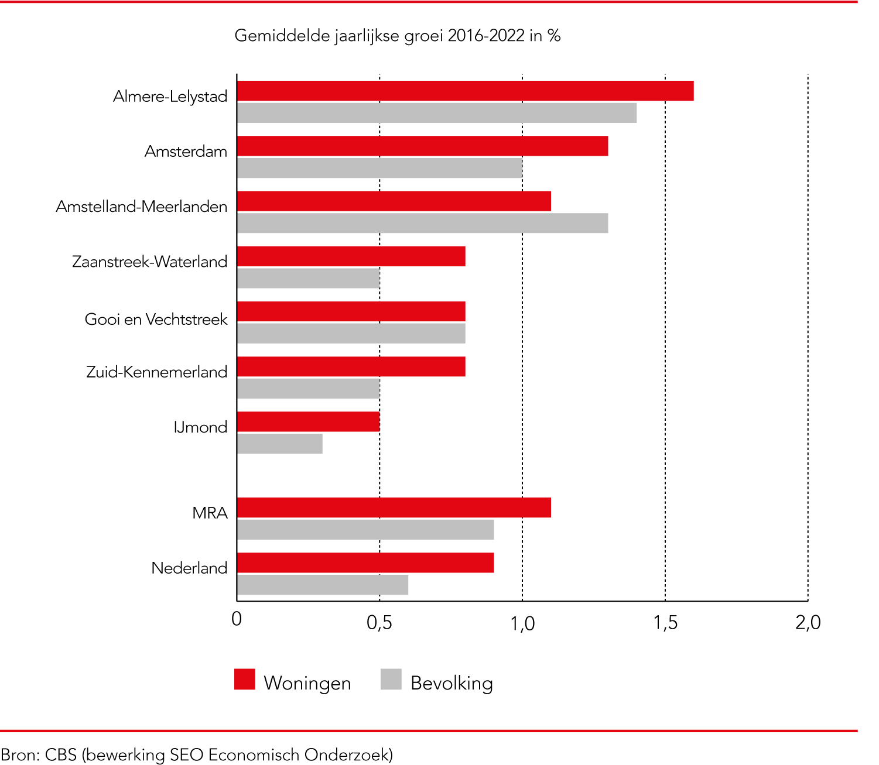
Figuur 4.10 Woningvoorraad groeit sneller dan bevolking

Slide 69
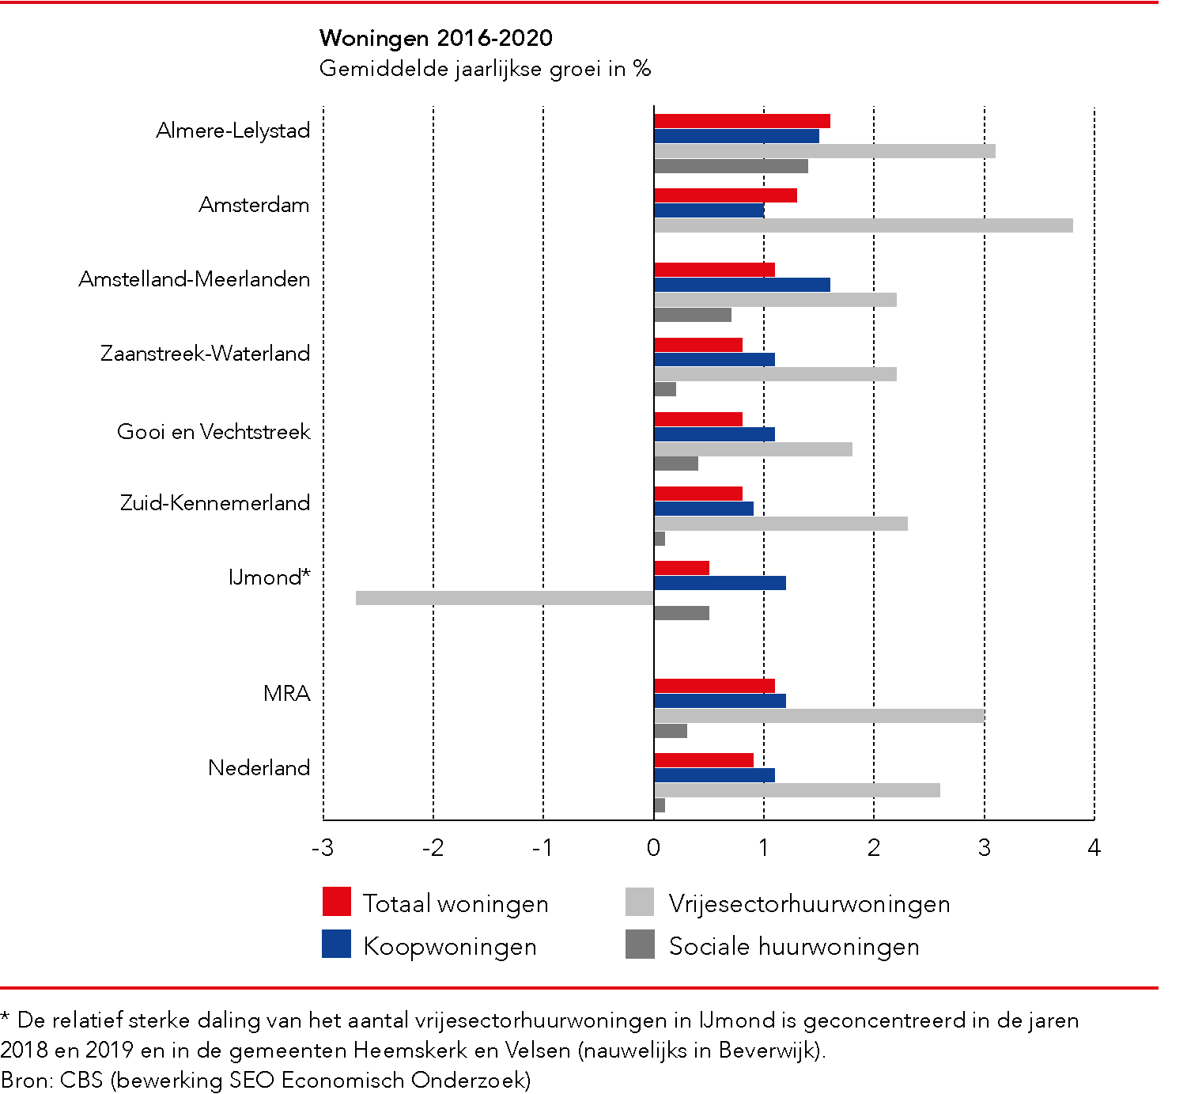
Figuur 4.11 Toename woningvoorraad zit vooral in vrijesector-huurwoningen

Slide 70
Figuur 4.12 Woningprijzen stijgen flink op steeds krappere woningmarkt

Slide 71
Figuur 4.13 Grote pendelstromen naar Amsterdam en Amstelland-Meerlanden, 2020

Slide 72
5 Kerncijfers per deelregio

Slide 73
5.1 Almere-Lelystad

Slide 74
Figuur 1 Brede welvaart in Almere-Lelystad

Slide 75
Tabel 1 Kerngegevens Almere-Lelystad

Slide 76
Figuur 2 Stevig herstel na coronajaar 2020

Slide 77
Figuur 3 Grootste economische groei in Almere

Slide 78
Figuur 4 Divers palet aan diensten vormt basis economische groei Almere-Lelystad

Slide 79
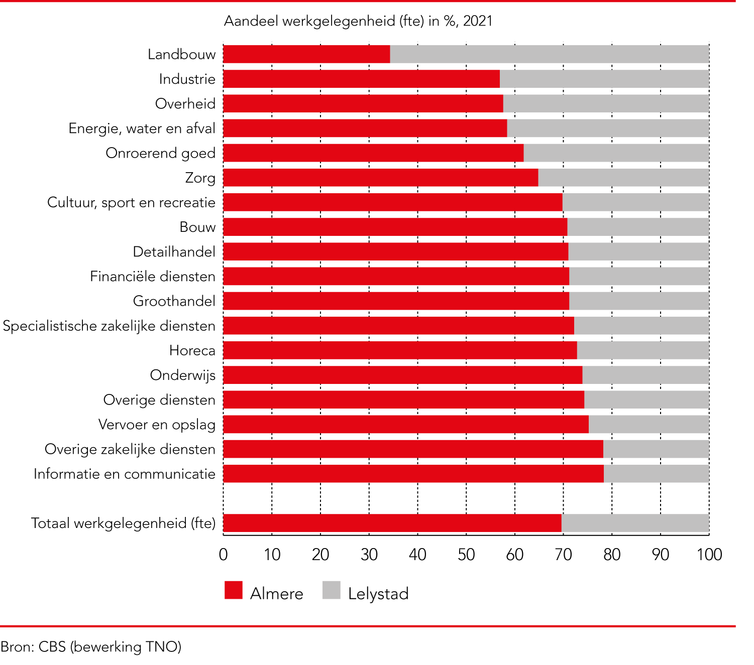
Figuur 5 Meeste werkgelegenheid in Almere

Slide 80
Figuur 6 Dienstensectoren belangrijke werkgevers in Almere-Lelystad

Slide 81
5.2 Amstelland-Meerlanden

Slide 82
Figuur 1 Brede welvaart in Amstelland-Meerlanden

Slide 83
Tabel 1 Kerngegevens Amstelland-Meerlanden

Slide 84
Figuur 2 Sterk herstel economische groei in 2021 en 2022

Slide 85
Figuur 3 Groeitempo Regio Haarlemmermeer en Overig Amstel-Meerlanden ongeveer gelijk

Slide 86
Figuur 4 Forse groei in Informatie en communicatie in Amstelland-Meerlanden

Slide 87
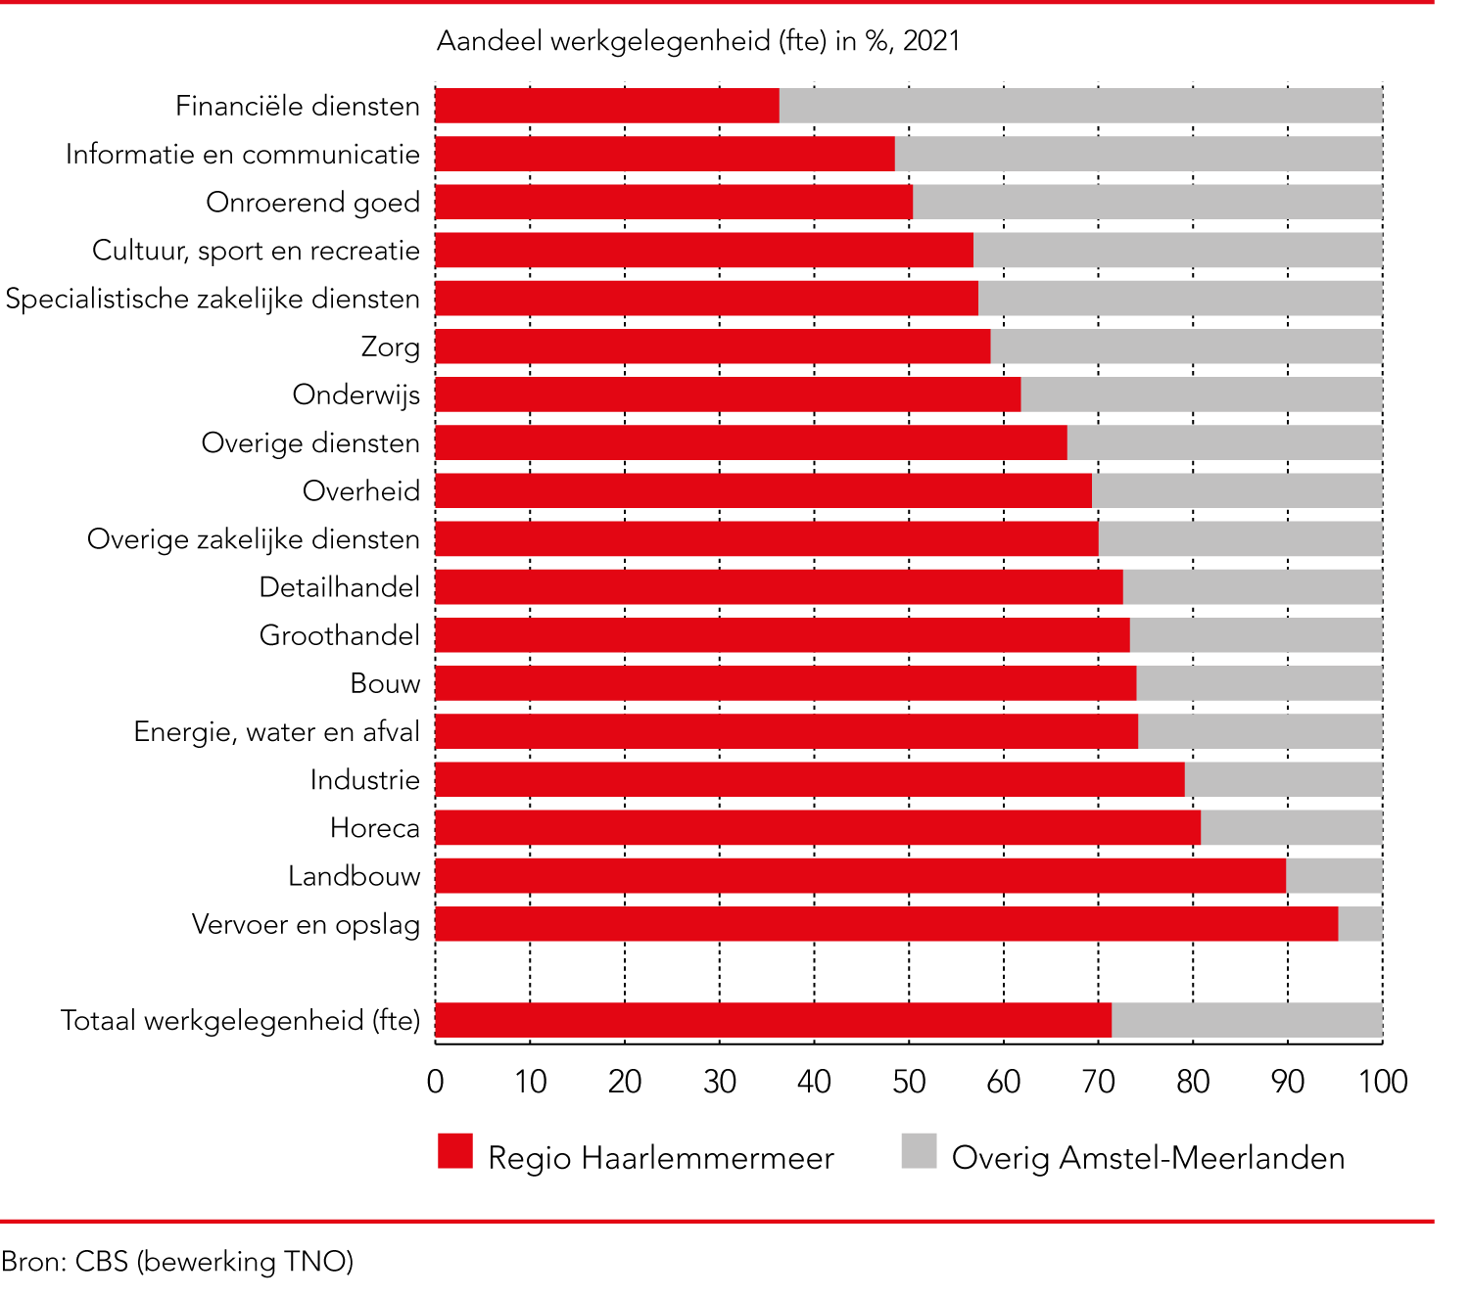
Figuur 5 Veel sectoren zijn het sterkst vertegenwoordigd in Regio Haarlemmermeer

Slide 88
Figuur 6 Veel werkgelegenheid in Zakelijke diensten, handel, transport en logistiek

Slide 89
5.3 Amsterdam

Slide 90
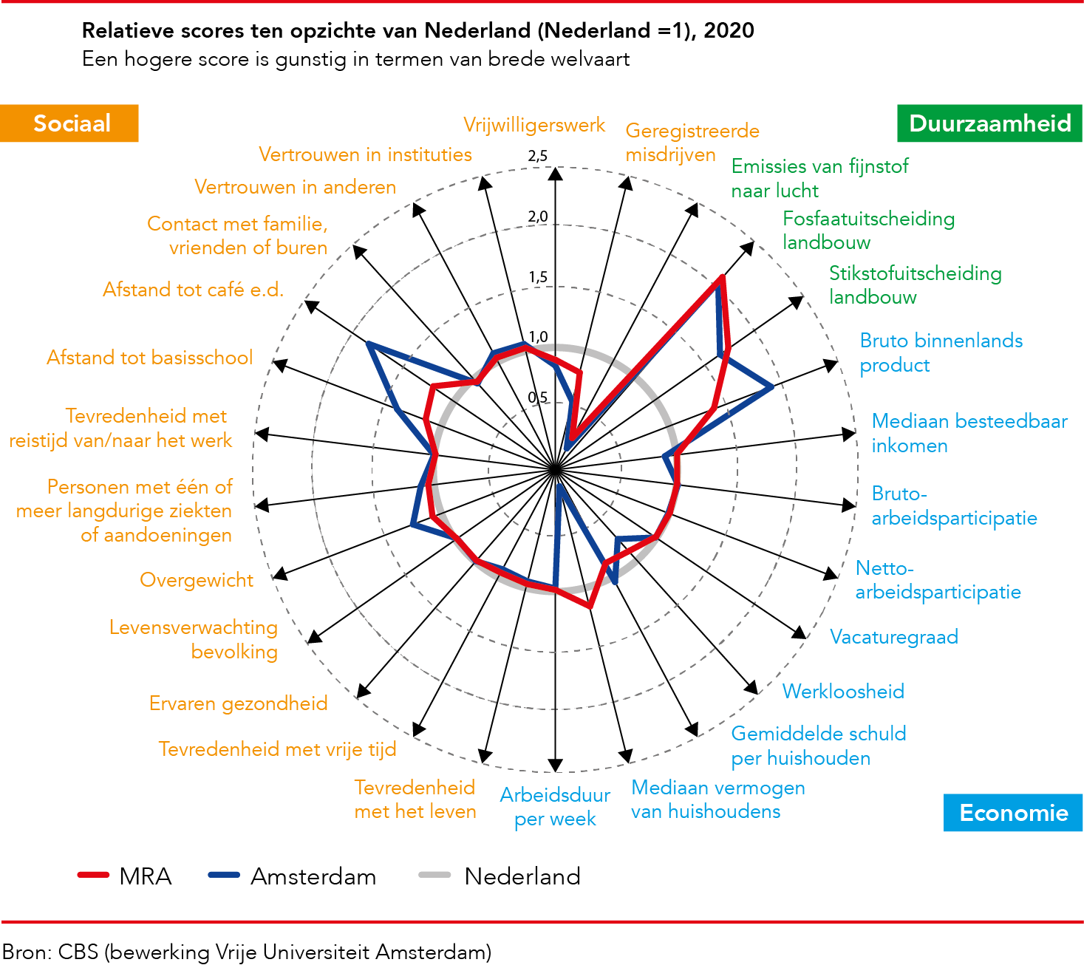
Figuur 1 Brede welvaart in Amsterdam

Slide 91
Tabel 1 Kerngegevens Amsterdam

Slide 92
Figuur 2 De Amsterdamse economie veerde op na coronajaar 2020

Slide 93
Figuur 3 Sterkste groei Amsterdam in grootste dienstensectoren

Slide 94
Figuur 4 Werkgelegenheidsgroei Financiële diensten blijft achter bij grote dienstensectoren

Slide 95
5.4 Gooi en vechtstreek

Slide 96
Figuur 1 Brede welvaart in Gooi en Vechtstreek

Slide 97
Tabel 1 Kerngegevens Gooi en Vechtstreek

Slide 98
Figuur 2 Na de coronaschok veerde economie Gooi en Vechtstreek op

Slide 99
Figuur 3 Informatie en communicatie prominente sector in Gooi en Vechtstreek

Slide 100
Figuur 4 Veel werkgelegenheid in Zorg, ICT, Detailhandel en Zakelijke diensten

Slide 101
5.5 IJmond

Slide 102
Figuur 1 Brede welvaart in IJmond

Slide 103
Tabel 1 Kerngegevens IJmond

Slide 104
Figuur 2 Sterk herstel economische groei IJmond in 2021

Slide 105
Figuur 3 Industrie bepalend voor economische groei van IJmond

Slide 106
Figuur 4 Zorg, Detailhandel, Bouw en Zakelijke diensten bieden veel werkgelegenheid in IJmond

Slide 107
5.6 Zaanstreek-Waterland

Slide 108
Figuur 1 Brede welvaart in Zaanstreek-Waterland

Slide 109
Tabel 1 Kerngegevens Zaanstreek-Waterland

Slide 110
Figuur 2 Economie van Zaanstreek-Waterland groeide in 2021 sneller dan vóór corona

Slide 111
Figuur 3 Economie van Waterland groeide gemiddeld sneller dan die van Zaanstreek

Slide 112
Figuur 4 Groei van Zaanstreek-Waterland wordt door diverse sectoren gedragen

Slide 113
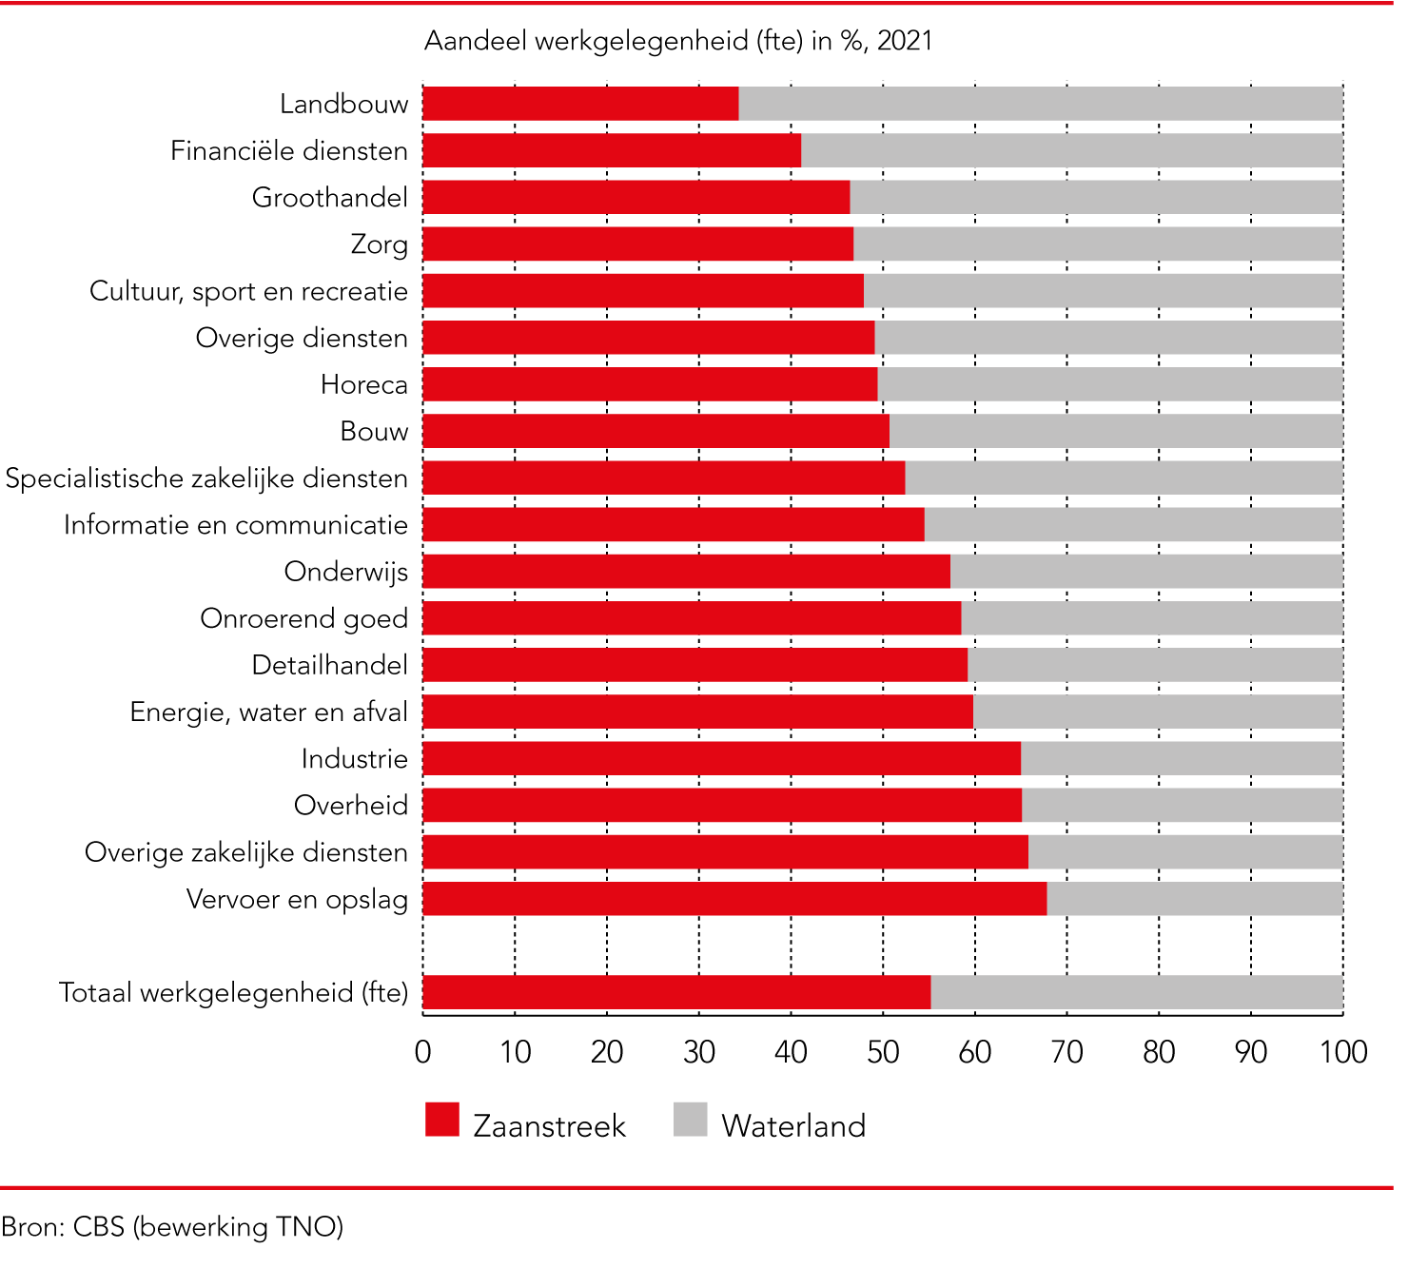
Figuur 5 Tussen Zaanstreek en Waterland zijn veel sectoren ongeveer gelijk verdeeld

Slide 114
Figuur 6 Zorg, Zakelijke diensten en Bouw belangrijk voor groei werkgelegenheid

Slide 115
5.7 Zuid-Kennemerland

Slide 116
Figuur 1 Brede welvaart in Zuid-Kennemerland

Slide 117
Tabel 1 Kerngegevens Zuid-Kennemerland

Slide 118
Figuur 2 Economische groei Zuid-Kennemerland groter dan voor corona

Slide 119
Figuur 3 Overheid, Zorg, Onderwijs en Detailhandel belangrijke sectoren

Slide 120
Figuur 4 Zorg en Specialistische zakelijke diensten genereren veel werk

Slide 121
Bijlage 5 Woon-werkverkeer
en verhuizingen

Slide 122
Tabel B1 Woon-werkbalans van MRA naar deelregio

Slide 123
Tabel B2 Woon-werkverkeer binnen de MRA en met Overig Nederland, 2020

Slide 124
Tabel B3 Woon-werkverkeer binnen de MRA en met overige delen van Nederland, 2020

Slide 125
Tabel B4 Verhuizingen binnen de MRA en naar of vanuit overige delen van Nederland, 2021

Slide 127
Henri L.F. de Groot en
Arjan Heyma
E: h.l.f.de.groot@vu.nl
en a.heyma@seo.nl
Extra figuren MRA 2023

Slide 128
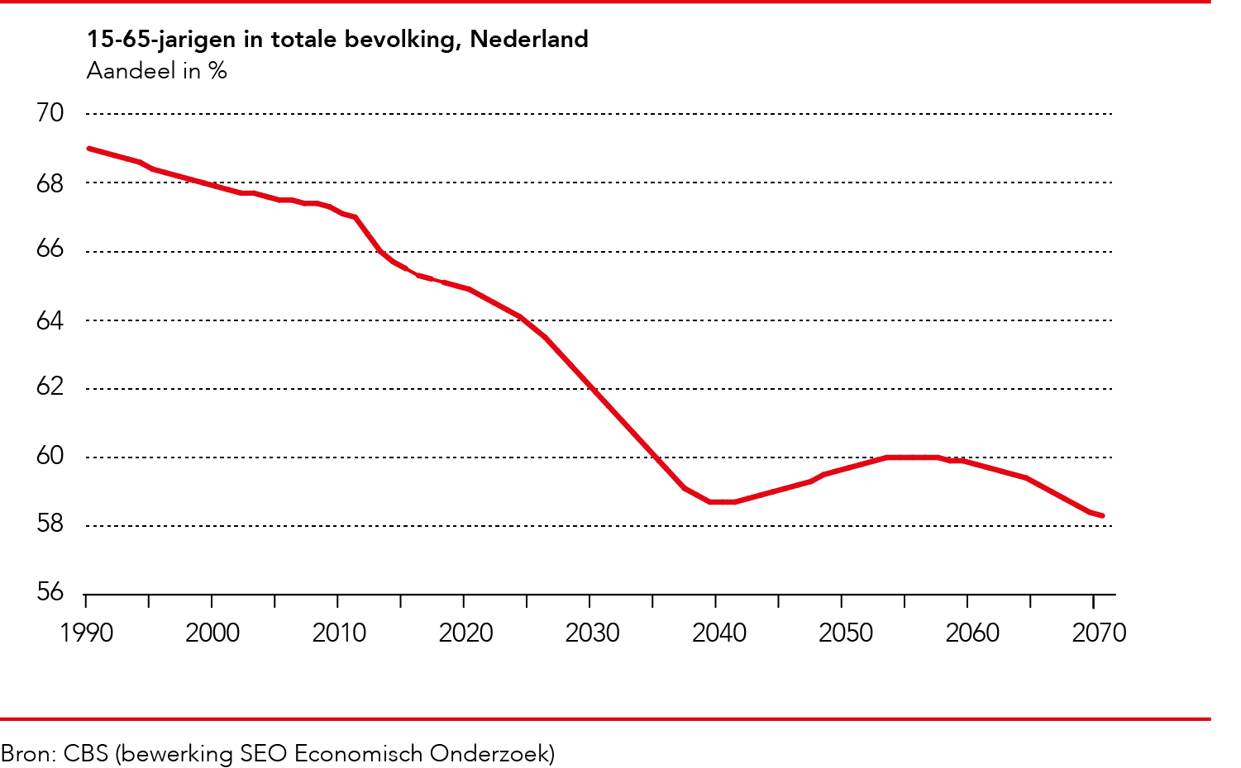
Grote druk op arbeidsmarkt, wat waarschijnlijk nog wel even zal duren…
Aandeel potentiële beroepsbevolking in de totale bevolking blijft voorlopig dalen
In 1990 was het aandeel 15-65-jarigen in de totale bevolking 69 procent
Momenteel 64 procent
In 2040 minder dan 59 procent

Slide 129
Nog steeds onbenut arbeidspotentieel bij alle opleidingstypes in Nederland
Onbenut arbeids-potentieel ≠ zonder startkwalificatie in bijstand
Alle opleidingstypes goed vertegenwoordigd in het onbenut potentieel

Slide 130
Maar trends zijn duidelijk: Meer mensen maar
dalende productiviteitsgroei
Prijseffect: door hogere arbeidsparticipatie lagere loongroei en minder investeringen in kapitaal
Selectie: door hogere arbeidsparticipatie meer mensen aan het werk met lagere productiviteit
Uitdaging: hoe krijgen we hogere arbeidsproductiviteit bij voldoende participatie?

Slide 131
Economische groei Amsterdam, MRA en Nederland

Slide 132
Groei werkgelegenheid Amsterdam, MRA en Nederland

